Slide 1
MODUŁ 7
Uzyskaj Wsparcie Zewnętrzne

Slide 2
Moduł 7
Potrzebujesz Wsparcia Zewnętrznego
Zewnętrzne wsparcie może Cię poprowadzić w obszarach, w których Ty / Twój zespół możecie być słabi. W tej sekcji przyjrzymy się korzyściom płynącym z mentoringu, inkubatorów / akceleratorów dla Ciebie i Twojej firmy.
Ten moduł poprowadzi Cię przez różne zewnętrzne rodzaje wsparcia, które obejmują usługi, mentorów, doradców, panele, fundusze, narzędzia cyfrowe. Dowiesz się, dlaczego i kiedy warto angażować się we wsparcie zewnętrzne oraz co jest istotne dla kobiet przedsiębiorców rozpoczynających działalność w sektorze inżynieryjnym (i STEM.)
Znalezienie Odpowiedniego Zewnętrznego Wsparcia dla Twojego Startupu Informacje i linki do pewnych kluczowych zewnętrznych usług wsparcia w zakresie przedsiębiorczości i inżynierii w Irlandii, Wielkiej Brytanii, Polsce i Turcji
Narzędzia Cyfrowe dla Twojego Startupu
12 cyfrowych narzędzi, które mogą pomóc zautomatyzować i uprościć nowe zadania biznesowe.

Slide 3
ROZDZIAŁ 1:
Potrzebujesz Wsparcia Zewnętrznego
Pomyślne rozpoczęcie działalności wymaga szerokiej bazy wiedzy z wielu dziedzin - finansów, rozwoju produktów, marketingu, HR, PR i wielu innych. Zewnętrzne wsparcie może Cię poprowadzić w obszarach, w których Ty / Twój zespół możecie być słabsi.

Slide 4
Różnica między wewnętrznym i zewnętrznym wsparciem biznesowym
Startup to tymczasowa organizacja poszukująca powtarzalnego, skalowalnego biznesu. Startupy podejmują ryzyko, aby szybko się rozwijać, a korporacje są stworzone do wykonywania i minimalizowania ryzyka.
Powszechnie uznaje się, że sektor start-upów niesie ze sobą własne, wyjątkowe wyzwania i wielu ludzi biznesu uważa ten czas za szczególnie ekscytujący, ale wymagający. Zewnętrzne wsparcie jest dostępne, aby pomóc Ci w poruszaniu się po tej drodze.

Slide 5
Czego potrzebujesz jako startup! Twoja lista zakupów!
Najprawdopodobniej będziesz potrzebować wsparcia zewnętrznego w przypadku niektórych lub wszystkich tych elementów…
Marketing, reklama, strategia public relations (a później realizacja)
Branding. Nazwa, logo, slogan i wygląd
Projekt. Strona internetowa, kopia internetowa / promocyjna, grafika, obecność w mediach społecznościowych, zabezpieczenia biznesowe (karty, artykuły papiernicze, oznakowanie itp.)
Prawny. Konfiguracja korporacyjna, pozwolenia, rejestracje
System księgowy, znajdź księgowych i księgowego
Relacje bankowe, rachunki handlowe, płatności
Produkt. Oceń i dopracuj projekt produktu / usługi, doświadczenie użytkownika
Rozwój. Metodyka konfiguracji, iteracje, mapa drogowa, narzędzia
Rynek. Analiza konkurencji, wielkość rynku, opcje monetyzacji
Finanse proforma. Twórz prognozy
Plan biznesowy. Budżet, streszczenie, materiały promocyjne, film o produkcie
Pozyskiwanie funduszy, finanse

Slide 6
Czego potrzebujesz jako startup! Twoja lista zakupów!
Najprawdopodobniej będziesz potrzebować wsparcia zewnętrznego w przypadku niektórych lub wszystkich tych elementów…
Plany uruchomienia / wdrożenia i ekspansji
Budowanie zespołu. Pierwszy dyrektor wykonawczy, zarząd i funkcjonariusze, rozwijają kulturę korporacyjną
HR. Strategia rekrutacyjna, HR, płace, konfiguracja świadczeń, wynajem biur, obiektów
Lokalizacja. Konfiguracja operacji w odpowiednim języku; przeprowadzki, wizy i kwestie relokacji
IT: komputery, telekomunikacja, automatyka biurowa, bezpieczeństwo, przechowywanie, ewidencja
Instrukcja obsługi, systemy, konfiguracja
Wzrost. Rozwijaj zespół sprzedaży, rozwój biznesu, obsługę klienta, konserwację / wsparcie / naprawę, produkcję / rozwój, zarządzanie umowami, windykacje, dostawców
Dzierżawa: konfiguracja fizyczna, projekt wnętrz, budowa, ulepszenia
Zarządzanie obiektami. Zaopatrzenie, meble, media, wyposażenie

Slide 7
W jaki sposób wsparcie zewnętrzne może Ci pomóc?
Zewnętrzne organizacje wspierające biznes mogą wspierać Cię w początkowej fazie rozwoju na wiele sposobów. Mogą to być pieniądze, dostęp do sieci lub dodatkowe korzyści, takie jak kredyty, za korzystanie z narzędzi programistycznych i marketingowych. Oto tylko kilka:
Połączyć cię z dostawcami usług; Lokalne organizacje i sieci wspierające biznes mogą połączyć Cię z dostawcą usług w stanie / kraju na etapie rozwoju Twojej firmy i / lub sektora biznesowego
Seminaria szkoleniowe i edukacyjne; mogą pomóc w dalszym szkoleniu w zakresie przedsiębiorczości, z którego większość jest często dotowana. Szkolenia mogą obejmować wszystkie kluczowe interesujące tematy i są dobrym sposobem na aktualizowanie bazy wiedzy, np. HR, pośrednictwo, eksport, podatki i przywództwo
Fundusze i dotacje na rozpoczęcie działalności; wiele organizacji wspierających biznes i biur / centrów przedsiębiorstw oferuje wsparcie finansowe i tanie powierzchnie biurowe / hot desks, które mogą wystarczyć, aby pomóc Ci w rozpoczęciu działalności

Slide 8
W jaki sposób wsparcie zewnętrzne może Ci pomóc?
Programy zrównoważonego rozwoju biznesu– są one często prowadzone we współpracy z szeregiem wspierających przedsiębiorstw i organizacji. Zazwyczaj oferują start-upom i MŚP możliwość spotkania się w kwestiach budzących obawy lub zainteresowania dotyczące rozwoju ich działalności. Np. South Dublin Chamber
Sieć Izb Handlowych; W tych inicjatywach lokalnych / regionalnych sieci biznesowych zwykle odbywa się wiele spotkań w ciągu roku, czasem co tydzień lub co dwa tygodnie. Zaprojektowane w celu stworzenia wspierającego środowiska biznesowego, często obejmują frakcje inżynieryjne. Np. County Tipperary Chamber of Commerce Engineering Section

Slide 9
W jaki sposób wsparcie zewnętrzne może Ci pomóc?
Usługi wsparcia biznesowego odnoszą się do tych działań biznesowych, które pełnią rolę pomocniczą w handlu i ułatwiają płynny przepływ towarów od producenta do konsumenta oraz funkcjonowanie przedsiębiorstwa jako takiego.
Obejmują one bankowość, ubezpieczenia, transport, magazynowanie i komunikację.
Bankowość pomaga w zapewnieniu finansowania i ułatwień płatniczych, ubezpieczenie w celu ochrony przed wszelkiego rodzaju ryzykiem biznesowym
Transport w celu ułatwienia fizycznego przemieszczania towarów z jednego miejsca do drugiego, magazynowanie w celu zapewnienia miejsc składowania w różnych miejscach, aby sprostać sezonowym wahaniom popytu
Komunikacja ułatwiająca wymianę informacji i pomysłów między producentami, pośrednikami i konsumentami.

Slide 10
Zewnętrzne wsparcie Startupów:
MENTORING
Mentoring ma na celu łączenie wiedzy, umiejętności, spostrzeżeń i zdolności przedsiębiorczych doświadczonych praktyków biznesowych z właścicielami / menedżerami małych firm, którzy potrzebują praktycznych i strategicznych porad i wskazówek. Mentor wnosi niezależne, świadome obserwacje i porady, pomagając w podejmowaniu decyzji.

Slide 11
Zewnętrzne wsparcie Startupów :
MENTORING
Odpowiedni mentor biznesowy może mieć głęboki i fundamentalny wpływ na Twoje przedsiębiorstwo, szczególnie w przypadku osób na wczesnych etapach przedsiębiorstwa i dążących do wysokiego tempa wzrostu.
Powinieneś znaleźć mentora (-ów) tak wcześnie, jak to możliwe, najlepiej, którzy mają wcześniejsze doświadczenie w zakresie przedsiębiorczości inżynierskiej. Po znalezieniu odpowiedniego mentora istnieje 5 sposobów na maksymalne wykorzystanie mentoringu biznesowego.
https://medium.com/@pardeepg/building-startup-role-of-mentors-and-external-support-9293f22941f2

Slide 12
Mentoring może pomóc Ci przejść przez chaos!
Szybkie przypomnienie : Rola i zaangażowanie mentora
Rola Mentora
Rozumie Twój biznes
Doradza i udziela wskazówek
Pomaga promotorowi zidentyfikować problemy i zasugerować obszary wymagające poprawy
Omawia rozwiązania i innowacyjne sposoby usprawnienia działalności biznesowej
Pomaga w procesie podejmowania decyzji
Dzieli się doświadczeniem i wiedzą
Zapewnia strukturę i kontekst do dyskusji
Oferuje pomoc w opracowaniu biznesplanu
Obszary zaangażowania
Strategia biznesowa
Planowanie finansowe
Badania rynku
Promocja marketingowa
Planowanie produkcji
Dystrybucja
Organizacja korporacyjna
Planowanie i projektowanie stron internetowych

Slide 13
Ciągle nie możesz podjąć decyzji?
Mentoring oznacza coś innego dla prawie każdego, kogo poprosisz. U jej podstaw leży jednak wyjątkowy rodzaj więzi oparty na rozwoju, wspólnej wiedzy, współczuciu oraz - często - surowej i prawdziwej uczciwości.
Kiedy ktoś przejmuje inicjatywę startupu, to jest już przygotowany na działania HR, pomoc finansową, strategię marketingową i wszystkie te istotne czynniki. Jednak jednym z głównych czynników, których nikt nie uwzględnia w procesie ich realizacji, jest „doradztwo”. Konsultacje z odpowiednim startupem mogą być najbardziej owocną rzeczą, jeśli chodzi o sukces startupu.

Slide 14
Mentoring we właściwym czasie może stworzyć Twój biznes …
“
Myślę, że opieka mentorska jest wszystkim. To jest fundament wszystkiego. Mój mentor powiedział mi - bez ogródek - że moje pragnienie kontrolowania wszystkiego powstrzymuje projekt i że jeśli podążę tą ścieżką, jestem w 100% pewien, że mi się nie uda. Dokonałem radykalnych zmian w moim nastawieniu, podejściu i zachowaniu. Zacząłem wpuszczać ludzi, dzieląc się aspektami GoHero, które były lepiej obsługiwane przez osoby z odpowiednimi umiejętnościami. Efekt był widoczny niemal natychmiast. Kawałki zaczęły się układać, a nowa energia przyciągała właściwych ludzi we właściwym czasie.
DR. ERIKA EBBEL ANGLE CEO at Ixcela, Inc
”
Full article The Best Advice for Women in Startups and STEM

Slide 15
Mentoring może pomóc Ci przejść przez chaos!
Wywiad z Dr Erika Ebbel Angle
Radzi kobietom, aby wyszły na miasto i znalazły ludzi, którzy są bardziej utalentowani niż one, do pomocy w dziedzinach, w których nie masz dużego zestawu umiejętności. Z jej doświadczenia wynika, i zgadzam się, że jeśli jesteś zmotywowany i chętny do ciężkiej pracy, umiejętności można się nauczyć.
Przez całe swoje życie dr Angle otaczała się ludźmi, którzy byli gotowi służyć jej radą. Ich rady, wskazówki i otwarcie szczere opinie były niezbędne, gdy pracowała nad budowaniem swoich firm.

Slide 16
Kluczowe korzyści ze wsparcia zewnętrznego i mentoringu
Pomaga w połączeniu Twojej nowej firmy z dostawcami, dystrybutorami i specjalistycznymi usługami, takimi jak prawne i księgowe
Może obejmować wszystkie obszary działalności, w tym: możliwości sprzedaży, nawiązywanie kontaktów oraz doradztwo i pomoc biznesową
RADA: Dołącz do społeczności biznesowej DZIŚ!
Połącz się z innymi firmami typu start-up i wyspecjalizowanymi agencjami wsparcia, które wspierają Twój biznes
Informacje zwrotne na temat produktów, marketingu, strategii rozwoju

Slide 17
Kluczowe korzyści ze wsparcia zewnętrznego i mentoringu
Doświadczenie i powiązania: Mentorzy przynoszą ze sobą swoje doświadczenie, spostrzeżenia i powiązania. Nie chodzi tylko o mentorów, ale o sieć założycieli o podobnych poglądach, która dodaje jeszcze więcej wartości. Daje to dostęp do szerokiej rzeszy ludzi, takich jak anioły biznesu, VC, wpływowi ludzie w branży.
Unikalna perspektywa; Wielu z nich odniosło sukces co daje im wyjątkową perspektywę.
Wsparcie emocjonalne, które otrzymuje się od mentorów, znacznie przewyższa wszystkie inne korzyści

Slide 18
Dlaczego warto angażować się we wsparcie zewnętrzne i mentora?
Startupy – jak wyglądają bez udziału mentora
‘Były chwile, kiedy było ciężko i nie bardzo wiedziałem, co robić. W tamtych chwilach brakowało rozmowy z kimś, kto by to zrozumiał’.
‘Były decyzje i sytuacje, które w niewytłumaczalny sposób były trudne do podjęcia. Żałowałem, że nie ma nikogo kto mógłby mnie pokierować w kwestii wyborów, które miałem’.
‘Zdarzały się przypadki, w których przez długi czas nie rozmawiałem z nikim o walkach, sukcesach, bólach i zyskach. Często pozostawiały mnie one emocjonalnie puste’.

Slide 19
Zewnętrzne wsparcie Startupów:
Wyciągnięcie jak najwięcej z mentoringu
Zrozum, dlaczego potrzebujesz lub chcesz tego mentora. Zazwyczaj mentor to osoba, której wiedza i / lub doświadczenie przewyższa Twoją własną do tego stopnia, że jej wkład może mieć istotny pozytywny wpływ na wyniki Twojej firmy i zdolność do jej prowadzenia.
Wiedz, gdzie leżą problemy. Chociaż mentor powinien być w stanie wskazać niektóre obszary, na których możesz chcieć się skoncentrować, jesteś w najlepszej pozycji, aby zrozumieć swój biznes i cele, które chcesz osiągnąć. Mentor jest po to, aby pomóc Ci osiągnąć te cele

Slide 20
Zewnętrzne wsparcie Startupów :
Wyciągnięcie jak najwięcej z mentoringu
Mieć właściwe nastawienie. Musisz wejść w tę relację z odpowiednim nastawieniem i nastawieniem. Postrzegaj swojego mentora jako osobę, która stara się pomóc Ci w rozwoju Twojej firmy i ma cenne rady do przekazania.
Dowiedz się, w jaki sposób Twój mentor może wnieść wartość dodaną. Mentor nie może być „wszystkim dla wszystkich” i aby jak najlepiej wykorzystać ich wkład, musisz zrozumieć, na czym polega jego wiedza i znaleźć sposoby, w jakie można je zastosować w rozwoju Twojej firmy.

Slide 21
Zewnętrzne wsparcie Startupów:
Wyciągnięcie jak najwięcej z mentoringu
Znajdź czas. Łatwo jest dać się złapać w codzienne wyzwania związane z prowadzeniem własnej firmy i stawianiem na później większych wyzwań. Mentor jest po to, aby pomóc Ci rozwinąć i osiągnąć długoterminowe cele. Powinieneś wszystko tam umieścić i odkrywać kreatywnie ze swoim mentorem.

Slide 22
Przyglądnijmy się na niektórym informacją zwrotnym dotyczącym mentoringu ...
STWIERDZENIE PRZEDSIĘBIORCY : “Musimy wpierw zorganizować pewne sprawy.”
INFORMACJA: Chociaż jest prawdą, że biznes wymaga większej organizacji, jedną z najpopularniejszych form zwlekania jest organizowanie lub sprzątanie.
Jest to popularna forma odwrócenia uwagi od wykonywanego zadania, ponieważ osoba odkładająca działanie nadal ma tę zaletę, że czuje się produktywna, podczas gdy unika ważniejszego zadania.
Odwlekanie i odwracanie uwagi od celów nadal uniemożliwia osiągnięcie celów biznesowych.

Slide 23
Przyglądnijmy się na niektórym informacją zwrotnym dotyczącym mentoringu ...
STWIERDZENIE PRZEDSIĘBIORCY: „To dla nas teraz bardzo pracowity czas; powinniśmy poczekać, aż sytuacja się uspokoi ”.
INFORMACJA: Jest prawdopodobne, że ciągła praca, której doświadczasz, polega bardziej na tym, że Twój zespół ma nadmierne zdolności produkcyjne z powodu a) nieefektywnych systemów; b) wzrost; c) niespójne cykle przychodów lub d) ograniczone szkolenia i narzędzia dla członków zespołu.
Rozwiązaniem tego rodzaju zajętego czasu nie jest czekanie, ponieważ ryzyko czekania jest w rzeczywistości pogorszeniem działalności i zepsuciem reputacji z powodu obniżenia jakości usług.

Slide 24
Przyglądnijmy się na niektórym informacją zwrotnym dotyczącym mentoringu ...
STWIERDZENIE PRZEDSIĘBIORCY : „Chcemy przejść przez fazę przejściową, zanim zaczniemy”.
INFORMACJA: Zdrowy biznes jest zawsze w fazie przejściowej. Pytania, na które liderzy biznesu powinni uzyskać wsparcie, aby odpowiedzieć, to a) czy to jest właściwa zmiana? b) czy optymalizujemy to przejście? c) co będzie dalej i jak możemy aktywnie rozpocząć przygotowania?
Czy nie byłoby wspaniale, gdybyśmy otrzymali wsparcie, aby ta zmiana przebiegła gładko?!

Slide 25
Zewnętrzne wsparcie Startupów:
Inkubatory i Akceleratory
Inkubator zazwyczaj oferuje wspólne przestrzenie biurowe, możliwości nawiązywania kontaktów i mentoringu. Co-working jest często częścią doświadczenia inkubatora, chociaż niektóre oferują prywatne przestrzenie biurowe. Inkubatory obsługują w szczególności nowe firmy, wspierając rozwój nowej firmy, jak sugeruje nazwa
Tymczasem programy akceleratorów są skierowane do istniejących firm, które mają potencjał rozwoju. W odróżnieniu od inkubatorów, akceleratory oferują opiekę mentora i zazwyczaj zapewniają również kapitał zalążkowy w zamian za udział w firmie.
Przyjrzyjmy się zaletom typowego akceleratora…

Slide 26
Dołącz do akceleratora, aby rozwijać i wprowadzać innowacje w swoim startupie
Kompleksowe wsparcie: prowadzenie start-upu może być samotne i trudne. W tym miejscu może pomóc akcelerator. Otrzymujesz wsparcie od mentorów i sponsorów. Oprócz wsparcia emocjonalnego zapewniają kierunek, doświadczenie i wiedzę. Dodatkowo masz przy sobie wsparcie innych założycieli programu akceleracyjnego.
Pełen zestaw działań: kilka miesięcy programu akceleracyjnego jest wypełnionych po brzegi działaniami, które przynoszą korzyści Twojemu start-upowi: spotkania z mentorami, sesje opinii, prezentacje „dnia demonstracyjnego” i nawiązywanie kontaktów. Jest wiele informacji, które można zastosować bezpośrednio w swoim startupie.

Slide 27
Dołącz do akceleratora, aby rozwijać i wprowadzać innowacje w swoim startupie
Dostęp dla inwestorów: akceleratory zwykle nie dają zbyt wielu funduszy, a ich celem jest bezpośrednie połączenie Cię z zainteresowanymi inwestorami, których przyciągają akceleratory w nadziei na odkrycie kolejnej wielkiej rzeczy. W „dni demonstracyjne” wielu inwestorów jest zapraszanych do oglądania prezentacji, a następnie można się z nimi spotkać i mieszać. Mogą zaoferować dodatkowe oferty finansowania, zwłaszcza gdy zauważą, że program akceleracyjny pomógł ci w dalszym rozwoju twojego start-upu i wykazuje potencjał rozwojowy.

Slide 28
Dołącz do akceleratora, aby rozwijać i wprowadzać innowacje w swoim startupie
Przyspieszona wiedza: program akceleratora zawiera wiele informacji z lat doświadczeń i umiejętności, które zgromadził każdy mentor lub menedżer akceleratora. Te skoncentrowane informacje pozwalają przyspieszyć to, co robisz ze swoim start-upem. Zamiast wymyślać koło na nowo, wykorzystujesz lata zgromadzonej przez nich wiedzy, aby uruchomić swój start-up w bardziej przemyślany i strategiczny sposób. Oczywiście może to zwiększyć Twoje szanse na sukces.

Slide 29
Dołącz do akceleratora, aby rozwijać i wprowadzać innowacje w swoim startupie
Brama do przyszłych klientów: akceleratory obejmują odbiorców docelowych podczas dni demonstracyjnych, aby mogli usłyszeć, co robisz. Może to wywołać wczesny szum i zapewnić zaawansowaną reklamę, a także pomóc w powiadomieniu ich o uruchomieniu. Potencjalni klienci, z którymi się kontaktujesz, mogą stanowić początek ważnej bazy danych potencjalnych klientów, a także zapewnić przewagę w rozwoju marki i rozpoznawalności.
Rozwój umiejętności: akceleratory koncentrują się na uczeniu umiejętności niezbędnych do prowadzenia firmy, w tym sprzedaży i marketingu, komunikacji, finansów, a nawet niektórych umiejętności technicznych. Możesz współpracować z innymi założycielami, którzy należą do tej samej kohorty programu, co stanowi doskonały poligon doświadczalny do późniejszego rozpowszechniania swoich umiejętności we własnym zespole.

Slide 30
Dołącz do akceleratora, aby rozwijać i wprowadzać innowacje w swoim startupie
Zarządzanie ryzykiem: każdy założyciel start-upu ma na myśli ryzyko niepowodzenia. Obejmuje to rynek, na który wchodzisz, produkt, który oferujesz i koncepcję, którą sprzedajesz. Akcelerator może zidentyfikować ryzyka w Twojej koncepcji i pomóc Ci pracować nad ich minimalizacją. Może wskazać kierunek aktywnego podejmowania ryzyka i skutecznego zarządzania nim.

Slide 31
Dołącz do akceleratora, aby rozwijać i wprowadzać innowacje w swoim startupie
8. Szerszy obraz, perspektywa długoterminowa: jako założyciel, zwłaszcza początkujący, może wydawać się niemożliwe, aby spojrzeć poza pierwsze sześć miesięcy do roku. Konieczne jest dążenie do znacznie dłuższego spojrzenia i wyniku. Mentorzy w programach akceleracyjnych mogą pomóc ci dostrzec złożoność, która rozwinie się z czasem i pokierują cię we właściwym kierunku, aby sobie z tym poradzić. Mogą zadawać pytania, które skłaniają Cię do myślenia o szerszej perspektywie i jak powinien on wyglądać, a następnie mogą zasugerować narzędzia i taktykę, które pozwolą Ci osiągnąć ten cel.

Slide 32
Dołącz do akceleratora, aby rozwijać i wprowadzać innowacje w swoim startupie
Trampolina: Akcelerator może działać w przypadku start-upów we wszystkich fazach ich rozwoju. Nawet ci, którzy są znacznie bliżej bycia prawdziwym biznesem, powinni to rozważyć. Być może napotkałeś problem lub osiągnąłeś plateau wzrostu. Akcelerator może być tą odskocznią do następnego poziomu, do którego sam nie możesz się dostać. Może to obejmować użycie akceleratora i posiadanej w nim wiedzy specjalistycznej w celu wprowadzenia bardziej zróżnicowanej oferty lub rozszerzenia na nowy rynek.
Akcelerator dla każdego: Rozwój programów akceleracyjnych oznacza, że istnieje taki, który najprawdopodobniej dotyczy etapu rozwoju, lokalizacji, branży lub niszy, pożądanego poziomu nadzoru i zaangażowania, planowanego wyniku lub innych czynników krytycznych dla tego, co chcesz ukończyć. Rezultatem jest zachęcające środowisko, które pomoże Ci się rozwijać.

Slide 33
Dołącz do akceleratora, aby rozwijać i wprowadzać innowacje w swoim startupie
Motywacja i morale: kolektywne i oparte na współpracy środowisko, które można znaleźć w akceleratorach, z pewnością pozwoli Ci iść naprzód. Interakcja z innymi założycielami to potężna siła motywująca. Kiedy słyszysz o własnych zwątpieniach i wyzwaniach, rezonuje z tobą. Ponadto przypomina wam wszystkim, że można pokonać te wątpliwości i współpracować, aby pokonać odpowiednie przeszkody.
Dalsze wsparcie na długo po zakończeniu programu: tylko dlatego, że program akceleracyjny kończy się za kilka miesięcy, nie oznacza, że wsparcie też. Przy akceleratorach rozwijają się długotrwałe relacje. Ponadto sieć absolwentów jest zawsze dostępna, aby skorzystać, zapytać o talenty, szukać inwestorów lub uzyskać informacje zwrotne, gdy będziesz kontynuować swój start-up lub podejmować inne projekty w przyszłości.

Slide 34
ROZDZIAŁ 2:
Znalezienie odpowiedniego wsparcia zewnętrznego dla swojego startupu
Przykłady zewnętrznego wsparcia w zakresie przedsiębiorczości i inżynierii w Irlandii, Wielkiej Brytanii, Polsce i Turcji

Slide 35
Najpierw musisz dowiedzieć się, jakiej pomocy potrzebujesz?
Możesz posiadać dużo wsparcia, którego potrzebujesz już wewnątrz firmy, zwłaszcza jeśli dopasowałeś swoje potrzeby biznesowe do umiejętności podczas rozmowy kwalifikacyjnej lub zatrudniania zespołu.
Wsparcie zewnętrzne, którego potrzebujesz, zależy w dużej mierze od umiejętności i doświadczenia Ciebie (przedsiębiorcy) i / lub Twojego zespołu. Wspólne mocne i słabe strony zespołu oraz ewolucja startupu zadecydują o tym, czym jest to, że „chciałbym, żebyśmy mieli dostęp do kogoś z doświadczeniem w X”. Na początku może to być osoba z doświadczeniem w zakresie badań technicznych, badań rynkowych lub rozwoju produktu. Później może to być osoba z doświadczeniem w sprzedaży. Następnie do zarządzania ludźmi, potem do operacji, a potem do szkoleń, itp..

Slide 36
Istniejące wsparcie dla kobiet-przedsiębiorców
Irlandia
Enterprise Ireland
Mogą udzielić Ci porad, specjalistycznej wiedzy i kontaktów, których potrzebujesz, aby napędzać rozwój Twojej firmy. Robią to, zapewniając dostęp do:
doradców ds. rozwoju wewnętrznego
zewnętrznych mentorów z sektora prywatnego w Twoim kraju i za granicą.
https://www.enterprise-ireland.com/en/Management/Access-Strategic-Advice-and-Expertise/

Slide 37
Istniejące wsparcie dla kobiet-przedsiębiorców
Irlandia
Enterprise Ireland – Doradcy ds. rozwoju wewnętrznego
Zapewniają dostęp do specjalistycznej wiedzy w tak różnych dziedzinach, jak sprzedaż eksportowa, rozwój technologii, badania rynku, pozyskiwanie prywatnych inwestycji i zasoby ludzkie.
Podstawową funkcją jest: przeprowadź ocenę potrzeb związanych z rozwojem firmy i upewnij się, że znasz wszystkie rodzaje wsparcia i usług, do których możesz się kwalifikować i na których Twoja firma może skorzystać.
https://www.enterprise-ireland.com/en/Management/Access-Strategic-Advice-and-Expertise/

Slide 38
Istniejące wsparcie dla kobiet-przedsiębiorców
Irlandia
Enterprise Ireland – Doradcy ds. rozwoju wewnętrznego
Twój Doradca Enterprise Ireland może koordynować dostęp do zespołów pracowników Enterprise Ireland, którzy posiadają specjalistyczną wiedzę w zakresie kluczowych strategicznych funkcji rozwoju biznesu. Takich jak:
Doradcy Rynkowi
Doradcy ds. rozwoju technologii
Doradcy ds. zasobów ludzkich
Doradcy inwestycyjni
Doradcy ds. licencji technologii
Doradcy ds. informacji i badań rynkowych
https://www.enterprise-ireland.com/en/Management/Access-Strategic-Advice-and-Expertise/Specialist-Advisers.html

Slide 39
Istniejące wsparcie dla kobiet-przedsiębiorców
Irlandia
Enterprise Ireland – Zewnętrzni Mentorzy
Mają także zewnętrznych mentorów, doradców i specjalistów pochodzących z sektora prywatnego w Irlandii i za granicą. Te rozległe sieci ekspertów w Irlandii i za granicą umożliwiają im łączenie Cię ze źródłami strategicznego doradztwa i wiedzy sektorowej, które mogą wesprzeć Cię w rozwiązywaniu problemów biznesowych oraz opracowywaniu i realizacji strategii wzrostu.
Oferują programy i wsparcie finansowe, aby umożliwić firmom-klientom dostęp do bardzo potrzebnych porad i wiedzy.

Slide 40
Istniejące wsparcie dla kobiet-przedsiębiorców
Irlandia
Enterprise Ireland – Innovation Vouchers
Inicjatywa dotycząca kuponów innowacyjnych powstała w celu budowania powiązań między małymi przedsiębiorstwami a irlandzkimi instytucjami szkolnictwa wyższego.
Dostępne są bony na innowacje o wartości 5000 EUR, które pomagają firmie w zbadaniu możliwości biznesowych lub problemów technicznych w szkole wyższej.

Slide 41
Istniejące wsparcie dla kobiet-przedsiębiorców
Irlandia
Enterprise Ireland - panel mentorów może pomóc Ci w szeregu działań biznesowych, takich jak :
Komercjalizacja nowych produktów i usług
Bardziej ukierunkowana sprzedaż i marketing
Ekspansja na nowe rynki
Strategiczne planowanie biznesowe
Przyciąganie inwestycji zewnętrznych i możliwości finansowania
Udoskonalone badania i rozwój, projektowanie, innowacje, produkcja i logistyka
Lepsze zarządzanie zasobami ludzkimi
Sukcesja zarządzania

Slide 42
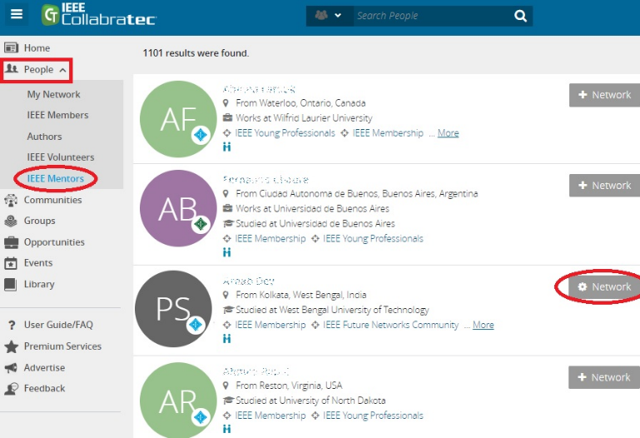
Zewnętrzne wsparcie biznesowe – Globalny program mentorski IEEE
IEEE reprezentuje specjalistów w dziedzinie inżynierii, informatyki i technologii z całego świata. IEEE i jej członkowie inspirują globalną społeczność do wprowadzania innowacji na rzecz lepszego jutra poprzez ponad 419 000 członków w ponad 160 krajach oraz wysoko cytowane publikacje, konferencje, standardy technologiczne oraz działalność zawodową i edukacyjną.
Dowiedz się wiecej o programie IEEE

Slide 43
Zewnętrzne wsparcie biznesowe – Profesjonalne sieci partnerskie
Oprócz oferowania połączeń potencjalnym klientom lub inwestorom, silna sieć partnerska może stać się nieograniczonym źródłem wsparcia, odpowiedzialności i świeżych pomysłów do testowania i budowania na nowych projektach, współpracy. Kluczową umiejętnością jest znalezienie równowagi między twórczą niezależnością a cechami umożliwiającymi wzajemnie korzystne tworzenie sieci.
Istnieje szereg kreatywnych / biznesowych sieci wsparcia i profesjonalnych sieci rozwoju, z których kreatywni przedsiębiorcy mogą korzystać za pośrednictwem platform mediów społecznościowych, forów itp. Zbadaj i zrób listę, która jest dla Ciebie odpowiednia.

Slide 44
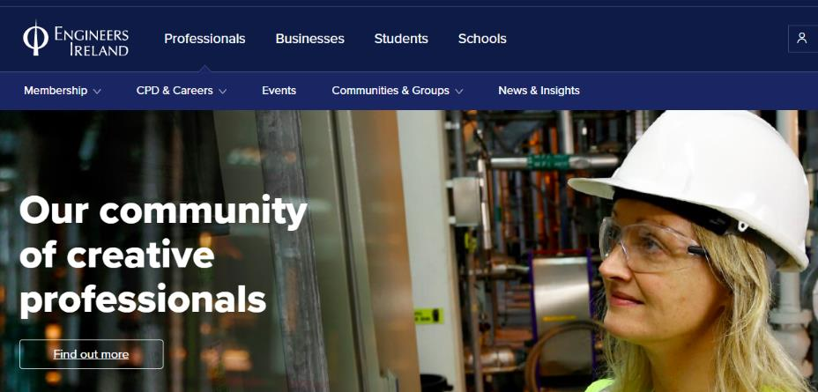
Profesjonalne sieci partnerskie : Engineers Ireland
Engineers Ireland – skupia inżynierów w jednej z największych organizacji zawodowych w Irlandii.
Engineers Ireland oferuje wielokrotnie nagradzany, ekspercki program mentoringu strategicznego, opracowany z myślą o osiągnięciu wymiernych rezultatów w Twojej organizacji.
Ta społeczność ponad 25 000 inżynierów jest zaangażowana w tworzenie rozwiązań dla społeczeństwa. Od opracowywania ratujących życie urządzeń medycznych po budowę infrastruktury w Irlandii - ich członkowie rozwiązują problemy poprzez innowacje i kreatywność.
https://www.engineersireland.ie/

Slide 45
Profesjonalne sieci partnerskie : Network Ireland
Network Ireland jest największą tego typu placówką w Irlandii, wspierającą rozwój zawodowy i osobisty kobiet.
Członkami są różnorodne grupy kobiet, od początkujących przedsiębiorców, właścicieli MŚP, specjalistów i liderów w lokalnych i międzynarodowych organizacjach po organizacje non-profit, organizacje charytatywne, sztukę i sektor publiczny.
Korzyści z przystąpienia do Network Ireland są ogromne i obejmują dostęp do ich programu „Mentoring for Success”.
http://www.networkireland.ie

Slide 46
Rodzaje wsparcia zewnętrznego:
Inkubatory przedsiębiorczości i akceleratory
Inkubator przedsiębiorczości to organizacja, która pomaga rozwijać się nowym i rozpoczynającym działalność firmom, świadcząc usługi takie jak szkolenia z zakresu zarządzania czy powierzchnie biurowe.
Zalety: Dostęp do znacznych kwot pieniędzy i odpowiedniej wiedzy mentorskiej.
Wady: W niektórych przypadkach intensywny mentoring może być obciążeniem, a także wiele inkubatorów będzie wymagać znacznego udziału w kapitale.
Akceleratory biznesowe koncentrują się głównie na rozwoju / eksporcie biznesu. Oferują wiedzę fachową z czołowych branż przemysłu na całym świecie, z odpowiednim doświadczeniem w sprzedaży i marketingu, aby doradzać firmom i kierować nimi w zakresie przyspieszenia wzrostu eksportu.
Enterprise Ireland Grant na internacjonalizację zapewnia dofinansowanie do 50% firmom współpracującym z akceleratorem biznesu.

Slide 47
7
Przykład akceleratora, Irlandia
ArcLabs Accelerator
Pierwszy akcelerator NDRC ArcLabs w Waterford wsparł dziewięć start-upów technologicznych, z których każdy otrzymał do 50 000 EUR wsparcia. Inwestycja w każdą firmę obejmowała 30 000 EUR w bezpośrednich inwestycjach i kolejne 20 000 EUR na wsparcie biznesowe od sponsorów.
“Wiodące na świecie firmy już wyłaniają się z południowego wschodu, a przy branżach takich jak handel detaliczny, nieruchomości i rekrutacja przygotowanych na zakłócenia cyfrowe, potencjał do większego wzrostu jest oczywisty.”
“Mentoring ma fundamentalne znaczenie dla tych przedsiębiorstw na wczesnym etapie rozwoju i stanowi kluczowy filar systemu wsparcia, który pozwala start-upom stać się wartościowymi uczestnikami gospodarki regionalnej i krajowej.”
Enterprise Ireland CEO Julie Sinnamon.

Slide 48
7
Przykład akceleratora, Irlandia
Przykłady startupów wspomaganych przez akcelerator Arclabs
1 Herdsy
2 Kraken Data
3 BluCoup
4 TurnedSee

Slide 49
Zewnętrzne wsparcie biznesowe - lokalne agencje rozwoju przedsiębiorczości IRLANDIA
Skontaktuj się z lokalną agencją rozwoju przedsiębiorczości, aby pomóc Ci rozwinąć pomysł, przetestować jego wykonalność i zabezpieczyć fundusze, aby go urzeczywistnić. Oprócz udzielania dotacji stanowią one potężne źródło porad biznesowych, sieci i programów rozwoju biznesu.
W Irlandii lokalne agencje rozwoju przedsiębiorczości zapewniają porady, informacje i wsparcie przy rozpoczynaniu lub rozwijaniu firmy dzięki 31 dedykowanym zespołom w sieci władz lokalnych. Dowiedz się więcej o dostępnych wsparaciach biznesu albo znajdź swoja lokalna agencję rozwoju przedsiębiorczości.
http://www.businessregulation.ie/Supports-for-business/

Slide 50
Inne kluczowe wsparcie ze strony lokalnych agencji rozwoju przedsiębiorczości i Enterprise Ireland
Finansowanie Competitive Startup Funds zapewnia inwestycje w wysokości 50 000 EUR dla firm prowadzonych przez kobiety
Trening Exxcel STEM Programme jest szyty na miarę, ma intensywny mentoring, naukę i nawiązywanie kontaktów
Mentoring Going for Growth ma na celu wspieranie kobiet, które poważnie myślą o rozwoju swojej firmy.

Slide 51
Inne kluczowe wsparcie ze strony lokalnych agencji rozwoju przedsiębiorczości i Enterprise Ireland
Female High Fliers Program to program akceleracyjny dla start-upów kierowanych przez kobiety.
NDRC Female Founders zapewnia właścicielkom firm narzędzia umożliwiające ustalenie, czy Twój pomysł na start-up oparty na technologii ma potencjał, by stać się czymś wielkim
Więcej inicjatyw wspierających ambitne kobiety w rozwijaniu firm w Irlandii można znaleźć tutaj.

Slide 52
Dostęp do zewnętrznego wsparcia - kilka przydatnych linków
Dostęp do strategicznego doradztwa i ekspertyz
Zdobądź umiejętności, aby rozpocząć i rozwijać swój biznes
Rozwijaj możliwości sprzedaży eksportowej
Przywództwo i rozwój zarządzania

Slide 53
Istniejące wsparcie dla kobiet-przedsiębiorców w Irlandii Płn.
Fundusze pożyczkowe
Enterprise Northern Ireland Loan Fund http://www.eniloans.com/
Pożyczki na start udzielane przez ENI mają stałą stopę procentową 6% (6,2%) RRSO. Osoby ubiegające się o pożyczkę muszą spełnić szereg kryteriów kwalifikowalności, zanim zostaną wybrane - na przykład przedłożenie biznesplanu, aby udowodnić, że firma posiada środki na spłatę pożyczki. Firmy muszą mieć mniej niż 24 miesiące, mieć siedzibę w Irlandii Północnej, a kandydaci muszą mieć ukończone 18 lat.
Northern Ireland Small Business Loan fund http://www.nisblf.com

Slide 54
Istniejące wsparcie dla kobiet-przedsiębiorców w Irlandii Płn.
Kobiety w biznesie: Tak, możesz - konkurs na pitching o wartości 20 000 funtów
Ten konkurs Pitching jest częścią nowego 3-letniego programu dla kobiet, Yes You Can, który jest wynikiem współpracy 11 rad lokalnych w Irlandii Północnej, Invest NI i Women in Business. Wytyczne dotyczące prezentacji https://www.womeninbusinessni.com/getattachment/4bd75ec5-472e-4b0b-80d8-693a9291b2fe/Pitching-Compettiton-Guidelines-2019.pdf.aspx?lang=en-GB
Invest NI kupon innowacyjny
Kupon na innowacje zapewnia finansowanie małym i średnim przedsiębiorstwom współpracy z doświadczonym dostawcą wiedzy z uniwersytetu, kolegium lub innego organu badawczego sektora publicznego, przynosząc nową wiedzę, aby pomóc firmom wprowadzać innowacje, rozwijać się i rozwijać.https://www.investni.com/support-for-business/innovation-vouchers.html

Slide 55
Istniejące wsparcie dla kobiet-przedsiębiorców w Irlandii Płn.
Trening
Program Exploring Enterprise to darmowy program, który daje wgląd w rozpoczęcie działalności gospodarczej lub pozwala na podjęcie pierwszych kroków w kierunku zdobycia zatrudnienia. https://www.enterpriseni.com/exploring-enterprise-eep
Grit & Grace
3-dniowy program przywódczy dla ambitnych i dynamicznych liderek. W trakcie programu będziesz miał okazję odkryć swój własny, unikalny styl przywództwa, nawiązać kontakty z rówieśnikami i zbudować pewność siebie, aby odnieść sukces. Jest to wysoce interaktywny program - zaprojektowany specjalnie w celu zapewnienia natychmiastowego i trwałego wpływu. https://www.womeninbusinessni.com/Programmes/Grit-Grace.aspx

Slide 56
Istniejące wsparcie dla kobiet-przedsiębiorców w Irlandii Płn.
Trening
Kobiety w biznesie (Women in Business (WIB)) Twój Głos
ndywidualny 2-dniowy kurs szkoleniowy, pomagający uczestnikom rozwinąć doskonałe umiejętności prezentacji i komunikacji. Zaprojektowany specjalnie dla kobiet w biznesie, kurs ma na celu rozwinięcie wyjątkowych umiejętności prezentacji i komunikacji oraz poprawę wyników liderów, dyrektorów, właścicieli firm i menedżerów poprzez połączenie nauki i praktycznego zastosowania. Cel jest prosty: budować wiedzę, umiejętności i pewność siebie, aby wpływać i wywierać wpływ poprzez wyjątkową komunikację i prezentację. https://www.womeninbusinessni.com/Programmes/Your-Voice.aspx

Slide 57
Istniejące wsparcie dla kobiet-przedsiębiorców w Irlandii Płn.
Mentoring
Kobiety w biznesie (Women in Business (WIB))(Program Siła czterech)
Oferuje miejscowym kobietom szansę uczestniczenia w sześciomiesięcznym programie, który zapewnia szkolenia, mentoring, wsparcie jako wzór do naśladowania i buduje sieć rówieśniczą.
Kobiety w biznesie (Women in Business (WIB))(Program mentorski)
Program mentoringu oferuje miejsca w programie cztery razy w roku, łącząc 30 Mentorów z 30 podopiecznymi na 12-miesięczny program wsparcia mentorskiego. W rezultacie nieustannie rekrutujemy doświadczone i utalentowane kobiety, które są gotowe przekazywać swoją wiedzę i doświadczenie innym kobietom na wcześniejszym etapie kariery.

Slide 58
Istniejące wsparcie dla kobiet-przedsiębiorców w Irlandii Płn.
Mentoring
Women in Business (The Mentoring Programme)
Induction sessions include:
How your values, goals and motivation contribute to your success as a mentee or mentor
Exploring how to maximise your time on the Mentoring Programme
Q & A session with WIB and Advance Coaching. Opportunity to network with mentees and mentors
https://www.womeninbusinessni.com/Programmes/The-Mentoring-Programme.aspx

Slide 59
Studium przypadku: Kobiety, które skorzystały z coachingu i mentoringu
Poland
Tytuł: Debata kobiet o biznesie
Opis: : Wywiady z kobietami, które skorzystały z usług organizacji coachingowych i mentoringowych w celu usprawnienia kariery zawodowej. Zgadzają się, że taka usługa jest korzystna i pomaga kobietom zrozumieć różne podejścia do biznesu. Co więcej, pomaga kobietom być bardziej otwartymi na nowe możliwości.
Video 1 https://www.youtube.com/watch?v=2tWG46q9twU&t=490s
Video 1 https://www.youtube.com/watch?v=DYYyNrXBf3M

Slide 60
Studium przypadku: Interview with Female Entrepreneurs who Invested in Additional Training
Poland
Tytuł: Polskie kobiety sukcesu w biznesie
Opis: : Wywiad z kobietami, które prowadzą własną firmę. Większość z nich zaczęła inwestować w szkolenia, ponieważ ich edukacja nie miała nic wspólnego z biznesem. Film zawiera informacje, jak znaleźć odpowiednie zasoby edukacyjne
Video 1 https://www.youtube.com/watch?v=M2XEvmAvgdg

Slide 61
Studium przypadku: Polish Coach and Mentoring
Poland
Tytuł: Polskie organizacje wspierające trenerów i mentorów
Opis: : Trzy organizacje wspierające przyszłych przedsiębiorców, pracodawców i pracowników. Linki zawierają informacje o tym, jak coaching i mentoring działają w Polsce. Istnienie takiej organizacji wskazuje, że coaching i mentoring to popularne usługi w Polsce.
Video 1
Video 2
Video 3

Slide 62
Studium przypadku : Wsparcie przedsiębiorców
TURKEY

Slide 63
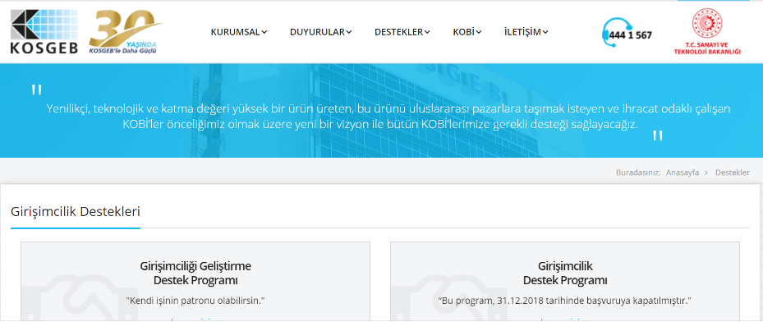
Studium przypadku : Wsparcie przedsiębiorców
TURKEY

Slide 64
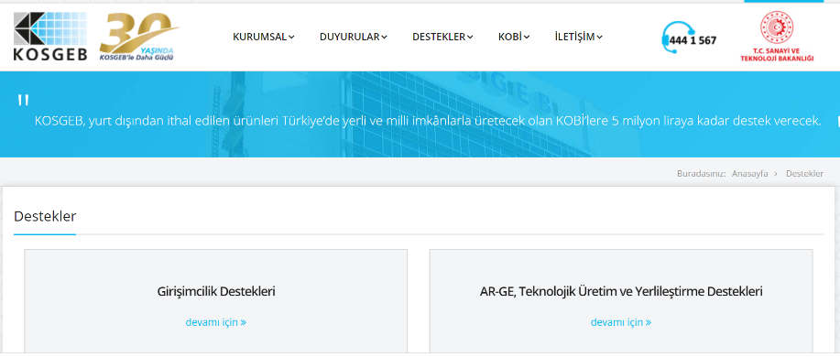
Studium przypadku : Wsparcie przedsiębiorców
TURKEY

Slide 65
Studium przypadku : Bank w Izmirze udziela wsparcia kobietom inżynierom
TURKEY

Slide 66
ROZDZIAŁ 3: NARZĘDZIA CYFROWE DLA TWOJEGO STARTUPU
Czas i zasoby są często ograniczone we wczesnych etapach uruchamiania, gdy próbujesz rozpocząć działalność. Narzędzia cyfrowe mogą pomóc zautomatyzować i uprościć niektóre zadania i operacje.

Slide 67
Najlepsze narzędzia dla startupów
Nowoczesne startupy działają na narzędziach cyfrowych. Od komunikacji z klientami, współpracy wewnętrznej lub ochrony swoich aktywów, przedsiębiorcy powinni wiedzieć, że istnieje platforma cyfrowa lub usługa do wszystkiego.
Jeśli masz świetny pomysł na biznes i pasję do osiągania celów, te narzędzia startowe mogą pomóc Ci w ich osiągnięciu. Wypróbuj je więc, gdy Twój startup będzie gotowy do pracy!

Slide 68
Najlepsze narzędzia dla startupów
Facebook Fbstart which is designed to help early stage mobile companies. Fbstart provide bouquet of perks from Facebook and it’s partners like Parse, Adobe, SurveyMonkey, Proto, Appurify and Hootsuite. They also provide mentorship and access to worldwide mobile events but we have not utilized yet.
Check the program details at fbstart.com

Slide 69
Najlepsze narzędzia dla startupów
Google Startup Launch posiada program wsparcia dla startupów - szczegóły na Startup Launch.
Google zapewnia środki o wartości 100 000 USD, które można wykorzystać na usługi w chmurze. Oprócz kredytów zapewniają szkolenia i wsparcie przy tworzeniu i uruchamianiu aplikacji.

Slide 70
Najlepsze narzędzia dla startupów
WhiteSource
To jedno z najlepszych narzędzi startowych, które zajmie się kwestiami bezpieczeństwa i zgodności. Sugeruje komponenty open source, które pasowałyby do twoich potrzeb podczas wyszukiwania w Internecie. Ponadto wysyłałby również alerty w przypadku znalezienia błędów oprogramowania, zagrożeń bezpieczeństwa i problemów z zasadami. W rzeczywistości jest to bardzo wszechstronne narzędzie, które działa z dowolnym językiem programowania.
https://hackernoon.com/10-best-startup-tools-for-2020-j21pa32z6

Slide 71
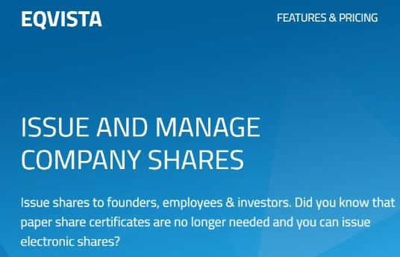
Najlepsze narzędzia dla startupów
Eqvista
Będziesz musiał śledzić wszystkie udziały w swojej firmie. Jest to szczególnie ważne, jeśli masz zamiar podjąć inwestycje i rozwinąć swoją firmę. W tym celu jest to świetna aplikacja do zarządzania, która umożliwia firmom śledzenie, zarządzanie i podejmowanie inteligentnych decyzji związanych z kapitałem i własnością firmy. Możesz emitować akcje elektronicznie, postępować zgodnie z przepisami dotyczącymi kapitału i zarządzać wszystkimi udziałami w swojej firmie z Eqvista.

Slide 72
Najlepsze narzędzia dla startupów
ContractZen
Pierwsze wrażenie jest najważniejsze. Tak więc, gdy inwestor przychodzi, aby ocenić Twój startup, zanim w niego zainwestuje, musisz być przygotowany na proces due diligence. Oznacza to, że powinieneś mieć całą swoją dokumentację na miejscu. Dokumenty te zwykle obejmują dokumenty podatkowe, sprawozdania finansowe dotyczące strategii wprowadzania na rynek, dokumenty dotyczące własności intelektualnej i plany rozwoju.
Najlepszym sposobem przechowywania wszystkich tych dokumentów jest utworzenie wirtualnego pokoju danych w chmurze (VDR). ContractZen jest jednym z najlepszych narzędzi startowych do tego. Skonfigurowanie tego jest bardzo łatwe i można to zrobić za pomocą kilku kliknięć.

Slide 73
Najlepsze narzędzia dla startupów
ContractZen
Dzięki temu będziesz mógł wyeliminować problem z otwieraniem folderów lub wyciąganiem dokumentów. Wystarczy wyszukać dokument, a od razu otrzymasz ten, którego szukasz. ContractZen zawiera również dodatkowe funkcje, takie jak aplikacja kalendarza, funkcja poczty e-mail i usługi podpisu elektronicznego.

Slide 74
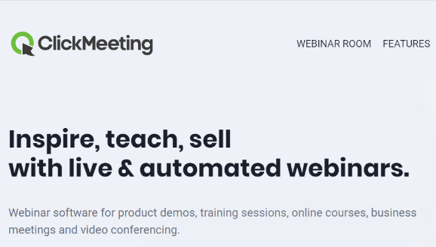
Najlepsze narzędzia dla startupów
ClickMeeting
Jest to platforma do webinariów, która może pomóc w budowaniu ważnych relacji partnerskich bez konieczności wychodzenia z biura. Będziesz musiał zacząć od stworzenia zaproszeń z marką do prezentacji sprzedażowej lub demonstracji online. A następnie przenieś wszystkie kontakty z listy e-mailowej do tej aplikacji, aby bezpośrednio wysłać zaproszenia.
Gdy tylko jeden z leadów przyjmie zaproszenie, możesz odbyć z nim wirtualne spotkanie twarzą w twarz, aby zaoferować mu prezentację swojego produktu na żywo. Dodatkowe funkcje obejmują wykorzystanie technologii tablicy, współdzielenie ekranu w celu wyświetlenia czegokolwiek z systemu.

Slide 75
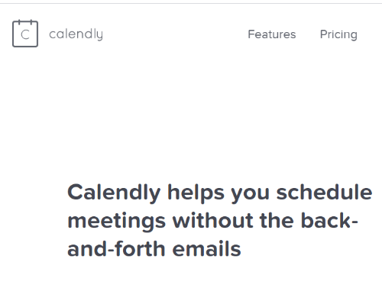
Najlepsze narzędzia dla startupów
Calendly
Jak męczące jest umówienie się na spotkanie z klientem? Czy nie potrzeba Ci mnóstwa e-maili, zanim oboje zdecydujecie o czasie spotkania? Z Calendly, czas spędzony na ustalaniu terminu spotkania zostaje wyeliminowany.
A kiedy już zaplanujesz spotkanie, wszystko, co musisz zrobić, to udostępnić link osobie, umożliwiając jej wybranie dogodnego dla niej czasu spotkania. W rzeczywistości jest to świetna aplikacja oszczędzająca czas, z której możesz korzystać.

Slide 76
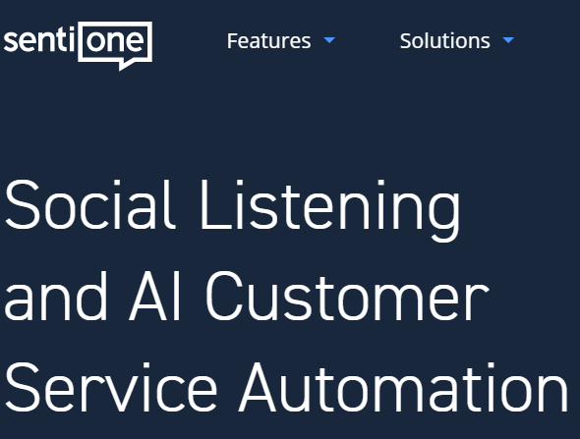
Najlepsze narzędzia dla startupów
SentiOne
Musisz skutecznie obsługiwać swoją markę i łączyć się z grupą docelową. Istnieje wiele różnych platform i cyfrowych krajobrazów, monitorowanie tych wszystkich zajmie dużo czasu. SentiOne to platforma społecznościowa. Pozwala na bezpośredni dostęp do tego, co świat mówi o Tobie i Twojej branży na dowolnej platformie mediów społecznościowych lub ważnych witrynach internetowych.
Będzie skanować wszystkie fora, blogi i serwisy informacyjne w Internecie. Pomogłoby to również w śledzeniu zasięgu Twojej marki i nastrojów za pomocą szumu i marketingu szeptanego.

Slide 77
Najlepsze narzędzia dla startupów
WalkMe
Czy odwiedzający uważają Twoją witrynę za intuicyjną i łatwą w użyciu? WalkMe sprawia, że wszystko jest proste dla wszystkich pierwszych użytkowników serwisu. Pomaga użytkownikom w bezproblemowym poruszaniu się po serwisie, oferując intuicyjne elementy wizualne do nawigacji. To z kolei zmniejszyłoby współczynnik odrzuceń i zwiększyło współczynniki konwersji.

Slide 78
Najlepsze narzędzia dla startupów
Freshteam
Freshteam pomaga w całym procesie rekrutacji i skondensuje go w jednym panelu. Dzięki temu jeden menedżer może przejąć kontrolę i zobaczyć wszystkich kandydatów w jednym miejscu. To narzędzie pomogłoby również w wyszukiwaniu i filtrowaniu najlepszych talentów, aby łatwo znaleźć najlepszego kandydata, który jest blisko Ciebie.

Slide 79
Najlepsze narzędzia dla startupów
Trello
Każdego dnia wiele rzeczy może odwracać uwagę ludzi od celu. Aby temu zaradzić, ważne jest zorganizowanie wszystkich zadań i dążenie do celu. Z Trello możesz łatwo tworzyć zadania i udostępniać je zespołowi, aby pamiętać o jego celach. Możesz tworzyć notatki dla każdej najmniejszej rzeczy, takiej jak komponenty kodu, plany marketingowe lub wszystko, co Twój zespół musi zbudować, aby Twoja firma mogła swobodnie się rozwijać. Pomaga w łatwym zarządzaniu projektami, przydzielaniu zadań odpowiednim osobom i otrzymywaniu aktualizacji na ich temat, pozwala stworzyć CRM, który jest łatwy w użyciu i który zarządza Twoimi informacjami kontaktowymi wszystkich Twoich potencjalnych klientów.

Slide 80
Najlepsze narzędzia dla startupów
Falcon
Jak rozwijasz markę i jak rozpowszechniasz nazwę swojego produktu? Z marketingiem, prawda? Falcon to świetna aplikacja do marketingu w mediach społecznościowych, która pomaga Twojemu zespołowi łatwo i szybko rozwijać markę na rynku. Możesz łatwo tworzyć posty, planować je, edytować i publikować na dowolnej platformie mediów społecznościowych. Możesz łatwo przechowywać wszystkie swoje treści i zarządzać nimi. Dodatkowe funkcje obejmują pojedyncze logowanie do wszystkich platform mediów społecznościowych, otrzymywanie powiadomień bezpośrednio tutaj i ich obsługę, śledzenie analiz i lepsze zrozumienie odbiorców dzięki tej aplikacji.

Slide 81
Czego się nauczyłem?
Dzięki temu moja firma zacznie lepiej zamiast tracić swoje zasoby
Znam różnicę między usługami wsparcia, mentorami / doradcami, wsparciem finansowym i ich rolą oraz w jaki sposób mogą pomóc mojemu startupowi. Mogę teraz wybrać odpowiednie dla mnie wsparcie.
Zdaję sobie sprawę, że nie mogę zrobić wszystkiego i im szybciej angażuję się priorytetowe wsparcie, którego potrzebuję na początku w obszarach mojej firmy, które nie będą rozwijać się
Powinienem natychmiast nawiązać współpracę z lokalną organizacją przedsiębiorstwa i rozpocząć realizację biznesplanu jako priorytetu. Ważne jest, aby zostać ocenionym, aby zrozumieć, jakie są moje szczególne potrzeby. Wsparcie społeczności biznesowej jest ważne, zwłaszcza w przypadku uczenia się od tych, którzy nauczyli się cennych błędów i zagrożeń.

Slide 82
Dziękuje
Pytania?
@EMERGEPROJECTEU
https://www.facebook.com/EMERGEPROJECTEU/?ref=br_rs
http://www.emergeengineers.eu/project-partners/
http://www.emergeengineers.eu/
#EMERGE #femaleengineers #Erasmus+
#femaleentrepreneurs

